Slide 1
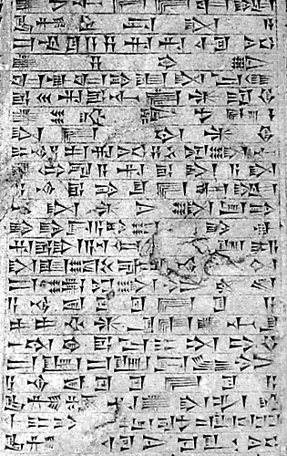

Název šablony: Inovace a zkvalitnění výuky prostřednictvím ICT ve výtvarné výchově
32/Vv02/20.2.2013, K. Týleová
Vzdělávací oblast: Umění a kultura
Název výukového materiálu: Dějiny a teorie výtvarného umění
Autor: PaedDr. Karolína Týleová
Předmět: Výtvarná výchova Třída: VI.
Tématický okruh: Dějiny výtvarného umění
Téma: Umění starověké Mezopotamie
Druh výukového materiálu: prezentace
Použití ICT: interaktivní tabule, interaktivita
Didaktické, metodické poznámky (popis použití výukového materiálu ve výuce): výklad – charakteristika oblasti, území v současném světě, podmínky tvorby, hlavní druhy uměleckých projevů, obrazový materiál, výrazné mezipředmětové vztahy (dějepis, zeměpis), aktivita žáků – vyhledávání informací, řazení pojmů, zpětná vazba, motivace k tvorbě v hodinách VV

Slide 2
VÝTVARNÉ UMĚNÍ STAROVĚKÉ MEZOPOTÁMIE
KAROLÍNA TÝLEOVÁ

Slide 3
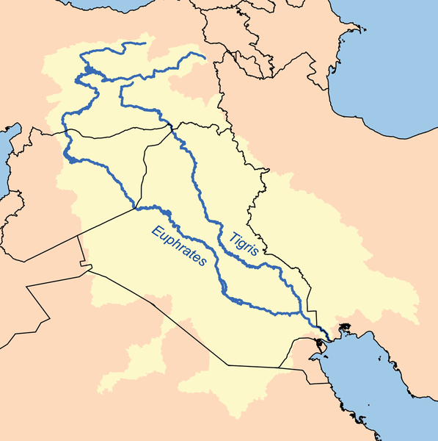
STAROVĚKÁ MEZOPOTÁMIE
Přelom 4. a 3. tisíciletí p.n.l. (až 539 p.n.l.)
Oblast mezi řekami Eufrat a Tigris (tzv. meziříčí)
Dnes území Iráku a částečně Sýrie, Turecka a Íránu
Kolébka civilizace – písmo, zákony, městské státy, závlahový systém, architektura, umění…
http://cs.wikipedia.org/wiki/Sumer
Sumerové – sumerské písmo…
Akkadové – sumersko-akkadská
kultura
Hl. město Uruk, Ur, Babylon…

Slide 4
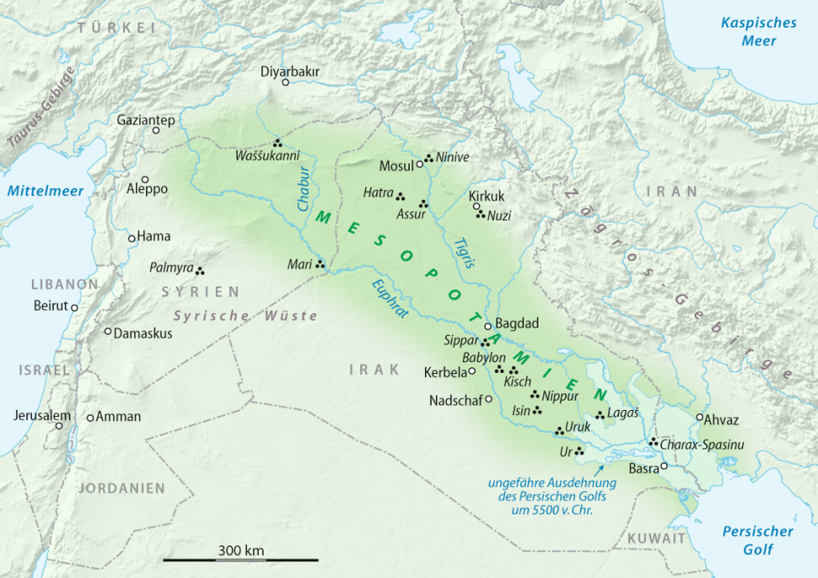
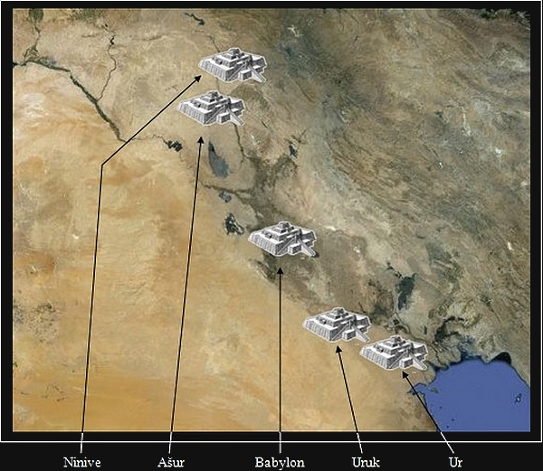
památná místa a města
Přiřaď názvy měst k vyznačeným místům:
Ašur, Babylon, Ninive, Ur, Uruk
Ninive, Ašur, Babylon, Uruk, Ur

Slide 5
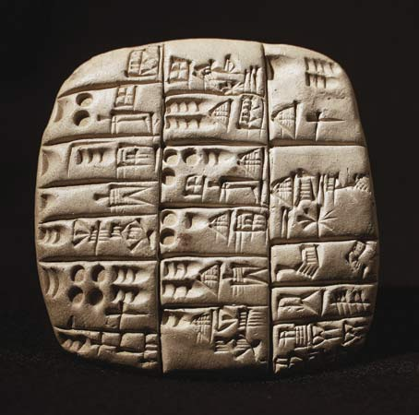
KLÍNOVÉ PÍSMO - klínopis
Hliněná destička, seříznutý rákos, trojhranné rydlo
Nejprve hospodářské záznamy – účty, smlouvy, zákony…
Zpočátku obrázkové kresby, kvůli zjednodušení otisky
Psalo se shora dolů, později vodorovně, zleva doprava
Nejstarší památka z města Uruk – pověst o králi Enmerkarovi

Slide 6
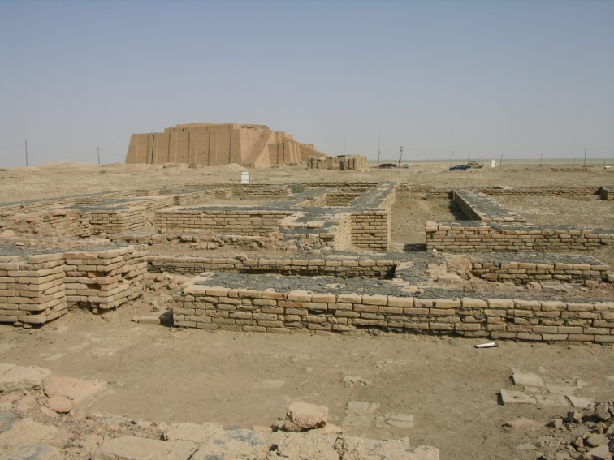
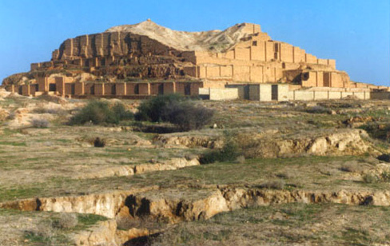
architektura I.
Málo kamene, cihly sušené i pálené, později
s glazurou, přírodní asfalt
Domy, dvory, poschodí, ulice, paláce, chrámy
Zikkuraty – stupňovité pyramidy se schodištěm, svatyně, 2300 let p.n.l. město Ur
http://cs.wikipedia.org/wiki/Zikkurat

Slide 7
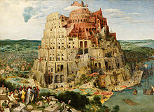
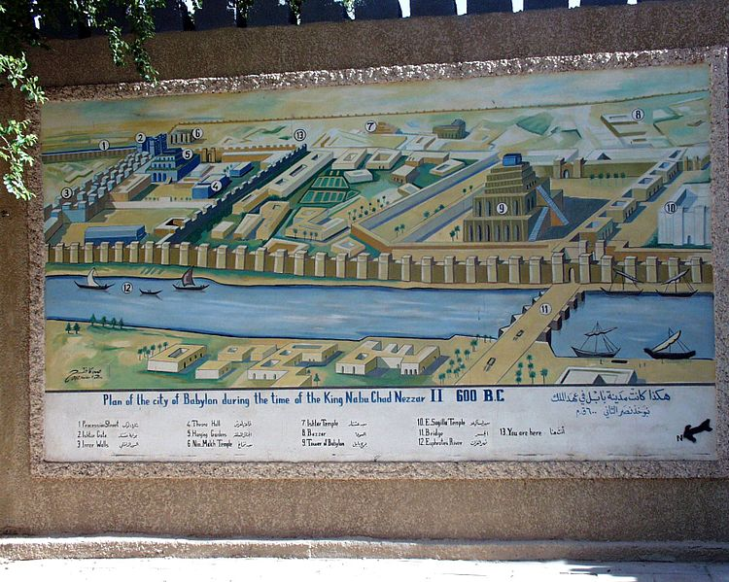
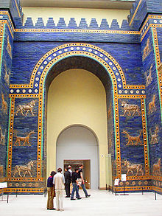
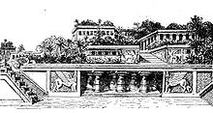
architektura II.
Zikkurat – babylonská věž
http://cs.wikipedia.org/wiki/Babyl%C3%B3n
Visuté zahrady Semiramidiny
Ištařina brána

Slide 8
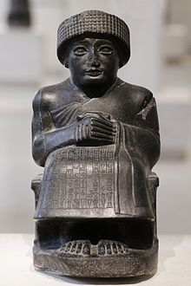
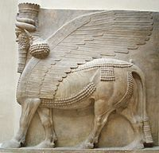
SOCHAŘSTVÍ
Kamenné sochy bohů, vládců, strnulé
Vládce Gudea (ensi, správce) města Lagaše
2200 p.n.l.
Okřídlený býk s lidskou hlavou a orlími
křídly = síla, moudrost, rychlost,
novobabylonská památka 900 p.n.l.

Slide 9
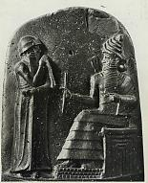
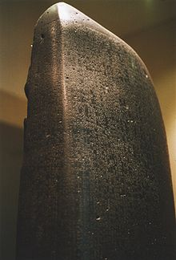
RELIÉFY
Názorné zobrazení scén, hostin, bitev, obřadů, slavností...
Zvláštní pohled na lidské tělo: hlava a nohy ze strany
(z profilu), ramena, trup, oko zepředu
Stély – sloupy, desky, náhrobky, památníky
Chammurabiho zákoník, 1686 p.n.l., město Súsy (dnes Írán)

Slide 10
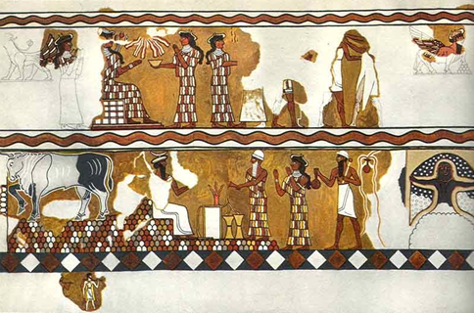
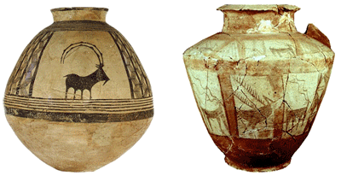
MALÍŘSTVÍ
Nástěnné malby – zachované jen zbytky
Malovaná keramika – postavy, zvířata, rostlinné motivy, ornamenty, geometrické vzory…

Slide 11
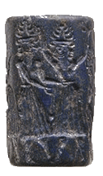
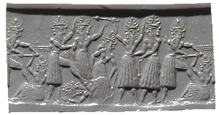
umělecká řemesla / užité umění
Nádoby, džbány – keramika, kov
Pečetidla, pečetní válečky

Slide 12
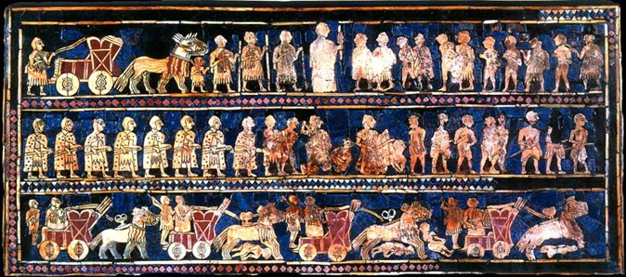
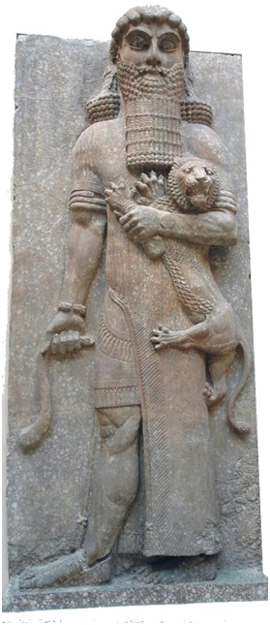
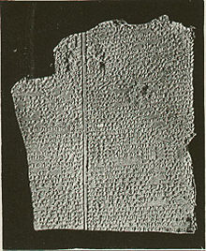
STANDARTA Z URU
EPOS
O
GILGAMEŠOVI

Slide 13
otázky pro pozorné:
Která města jsou nejvýznamnějšími památkami?
Čím se spojovaly cihly ve zdivu?
Jakým nástrojem se psalo do hliněných destiček?
Jaká byla oblíbená barva mezopotamských obyvatel?
Z kolika pohledů najednou se zobrazovalo lidské tělo?
Co symbolizují lidská hlava, zvířecí tělo a křídla?
Co je to stéla?
Proč je velmi málo dochovaných nástěnných maleb?

Slide 14
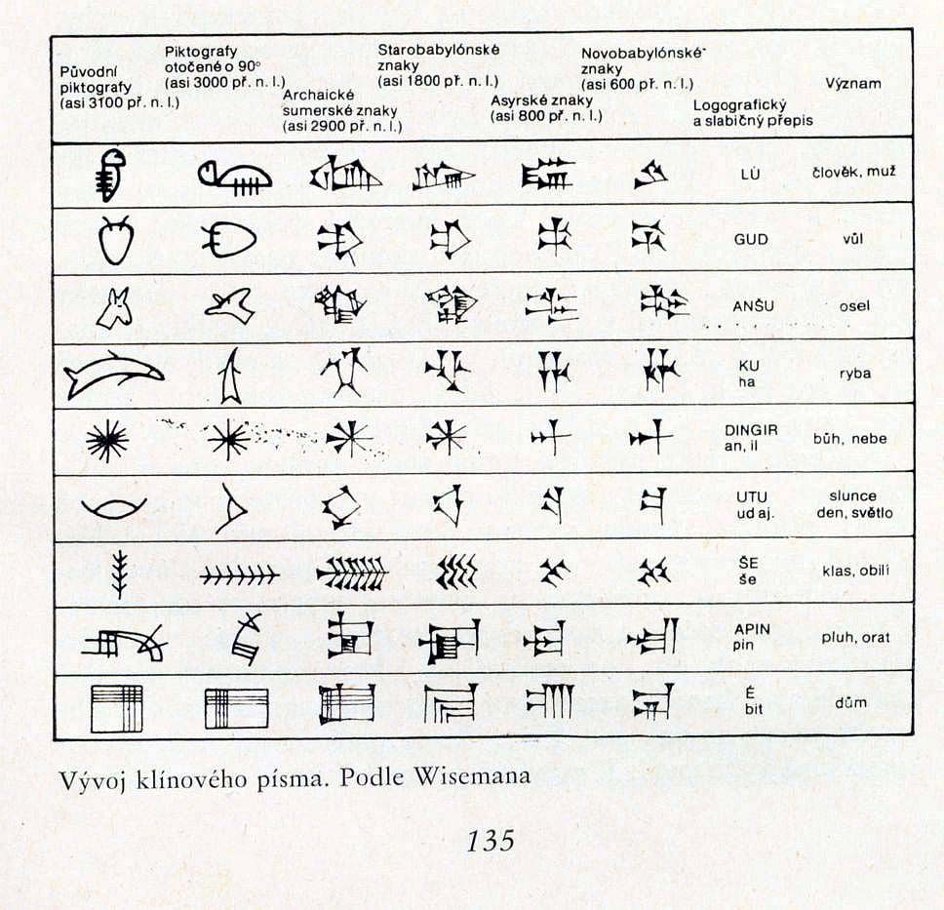
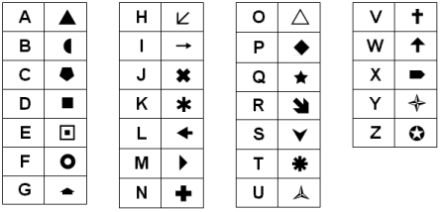

inspirace pro vlastní tvořivou práci

Slide 15
použité odkazy:
cit.2013-02-17] http://upload.wikimedia.org/wikipedia/commons/5/57/Cuneiform_script.jpg
[cit.2013-02-17] http://cs.wikipedia.org/wiki/Soubor:Tigr-euph.png
[cit.2013-02-17] http://en.wikipedia.org/wiki/File:Karte_Mesopotamien.png
[cit.2013-02-17] http://hci.webpark.cz/klinove.html
[cit.2013-02-17] http://cs.wikipedia.org/wiki/Soubor:Choghazanbil2.jpg
[cit.2013-02-17] http://cs.wikipedia.org/wiki/Soubor:Ur-Nassiriyah.jpg
[cit.2013-02-17] http://cs.wikipedia.org/wiki/Soubor:Pieter_Bruegel_the_Elder_-_The_Tower_of_Babel_(Vienna)_-_Google_Art_Project_-_edited.jpg
[cit.2013-02-17] http://cs.wikipedia.org/wiki/Soubor:Plan_of_Babylon_RB.JPG
[cit.2013-02-17] http://cs.wikipedia.org/wiki/I%C5%A1ta%C5%99ina_br%C3%A1na
[cit.2013-02-17] http://cs.wikipedia.org/wiki/Soubor:Ogrody_semiramidy.jpg
[cit.2013-02-17] http://cs.wikipedia.org/wiki/Gudea
[cit.2013-02-17] http://cs.wikipedia.org/wiki/Soubor:Human_headed_winged_bull_profile.jpg
[cit.2013-02-17] http://www.knihy-a.cz/15495/4-nejmocnejsi-vladci-mezopotamie-neznali-soucit-s-rebely-zidy-ani-vlastni-rodinou
[cit.2013-02-17] http://cs.wikipedia.org/wiki/Chammurapiho_z%C3%A1kon%C3%ADk
[cit.2013-02-17] http://vygosh.borec.cz/umeni2.html
[cit.2013-02-17] http://cs.wikipedia.org/wiki/Epos_o_Gilgame%C5%A1ovi
[cit.2013-02-17] http://www.ateismus.com/his/sum/sum4.jpg
[cit.2013-02-17] http://sifry.sourceforge.net/sff_symbols.html

